Slide 2
Chủ đề 2: Trường học Bài 8 CÙNG VUI Ở TRƯỜNG ( Tiết 1)

Slide 3
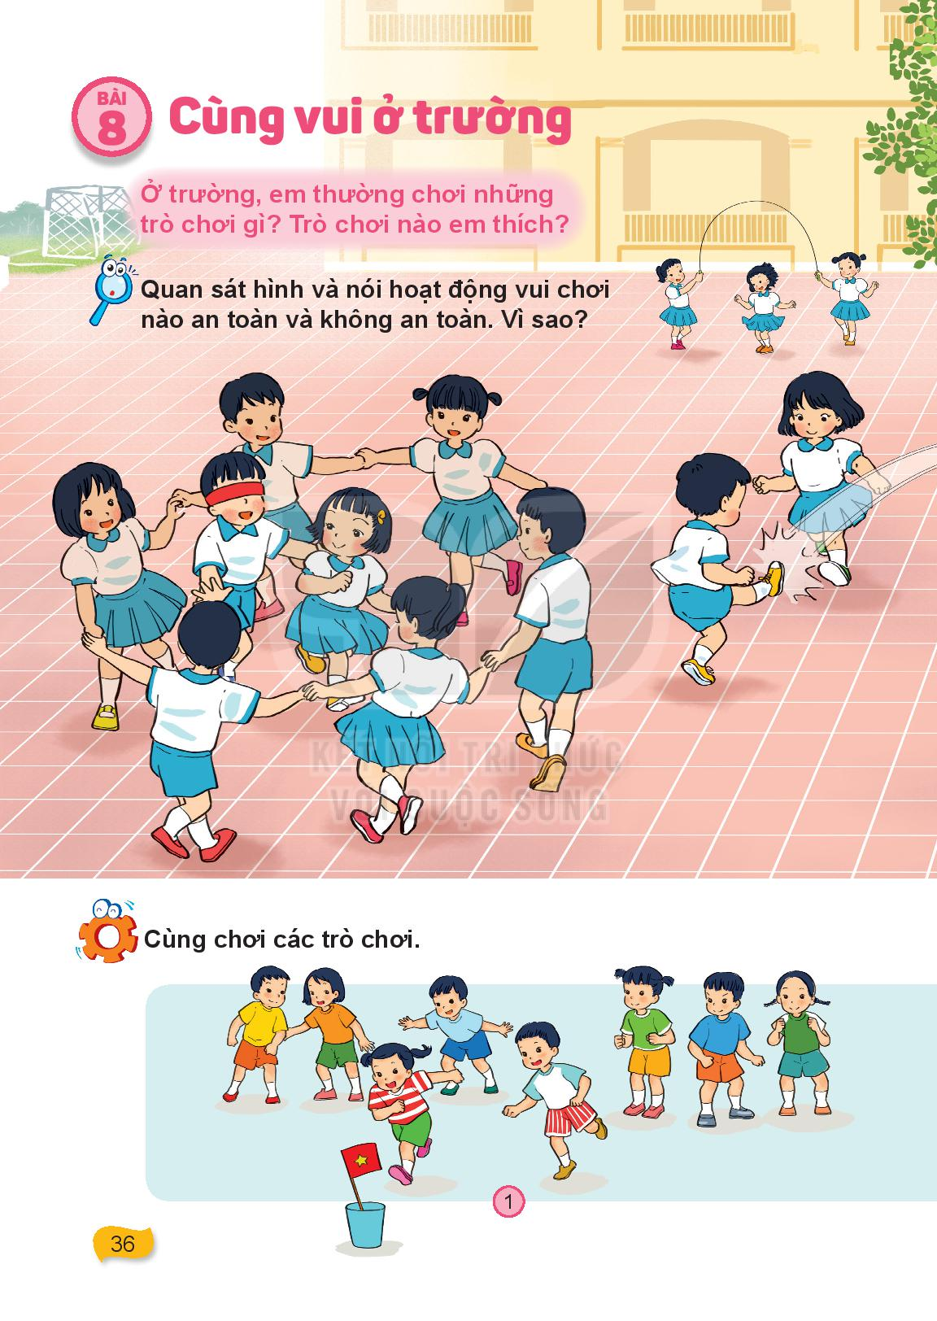
1. Hoạt động khám phá

Slide 4
THƯ GIÃN

Slide 5
2. Hoạt động thực hành
Tổ chức cho HS chơi trò chơi

Slide 6
3. Hoạt động vận dụng

